Slide 1








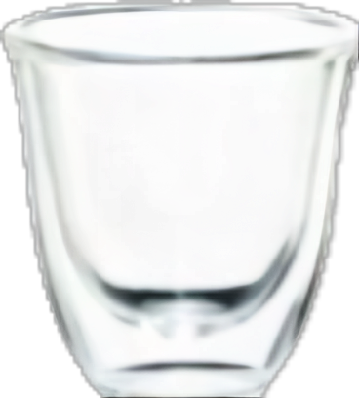
SUCRE -
+ SUCRE
Appuyez d’Avance
Appuyez d’Avance
CAFE COURT
MOCCACCINO
CAFE LONG
CACAO
CAFE CREME
POTAGE
CAFE AU LAIT
CAPPUCCINO
EAU CHAUDE

